Slide 1

Varal (quase)
Automatico
PROJETO FINAL MICROCONTROLADORES

Slide 2

Pra que ele serve?
Elabore rapidamente o que você quer discutir.

Slide 3
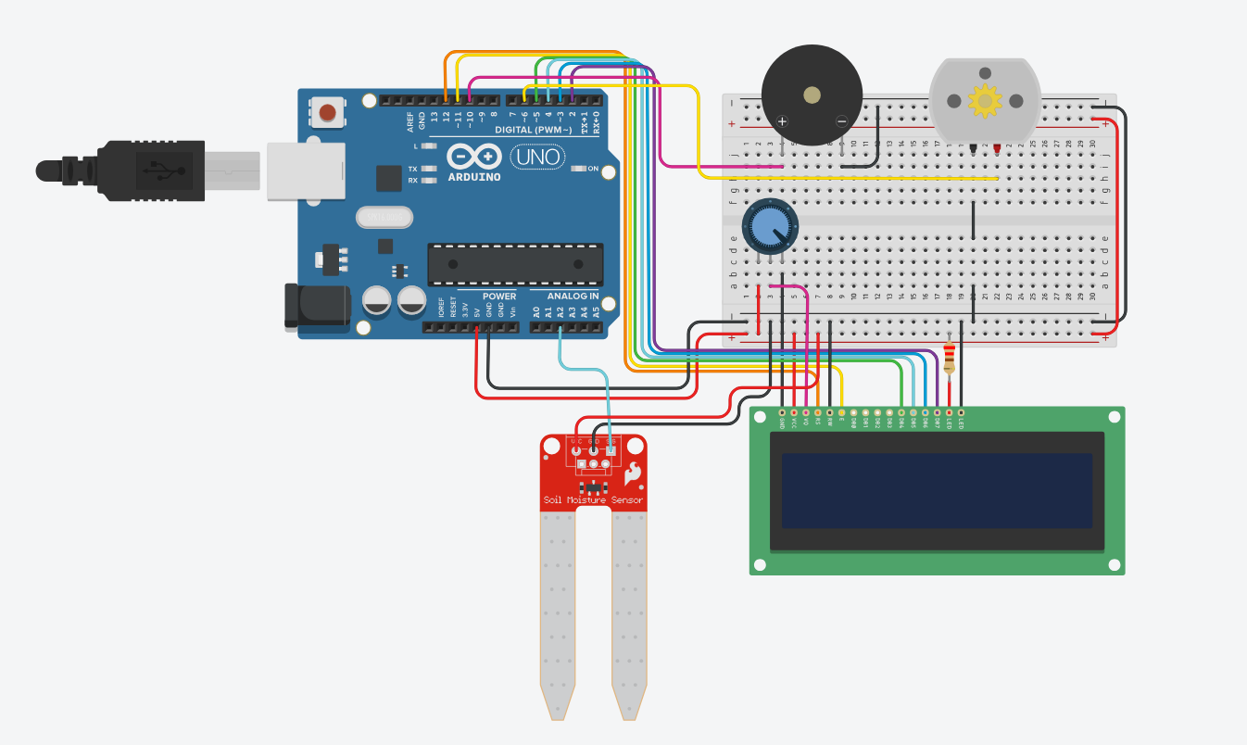
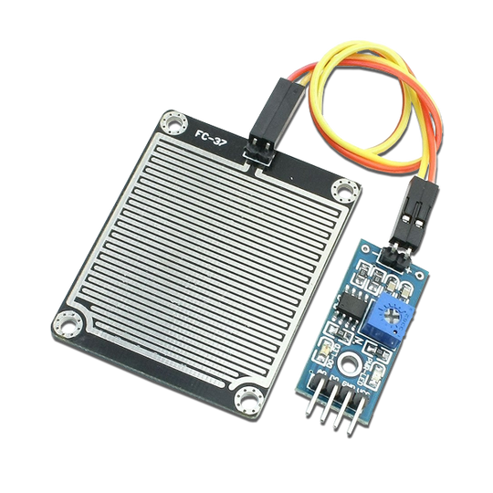
Componentes:
Arduino Uno
Sensor de chuva*
Motor
Buzzer
LCD 16X2

Slide 4
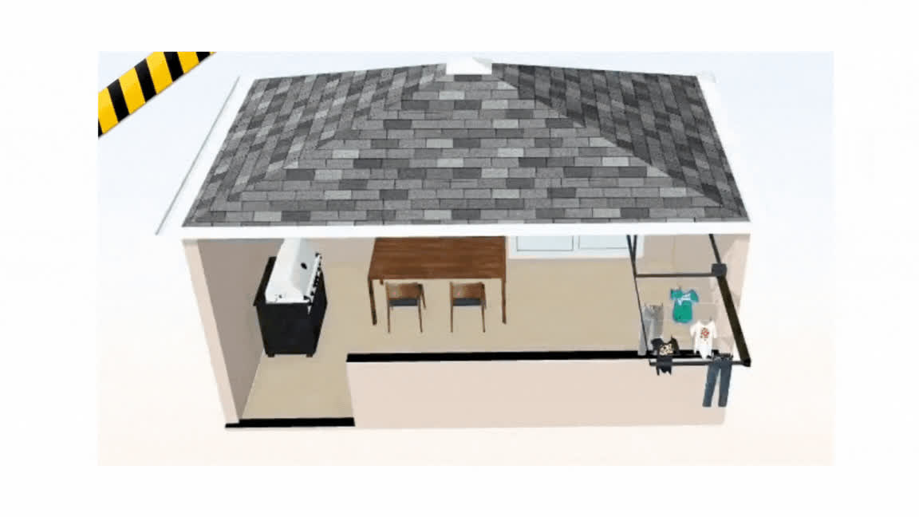
Componentes:
Perfis de aço
Cremalheira
Roldana
Engrenagem

Slide 5
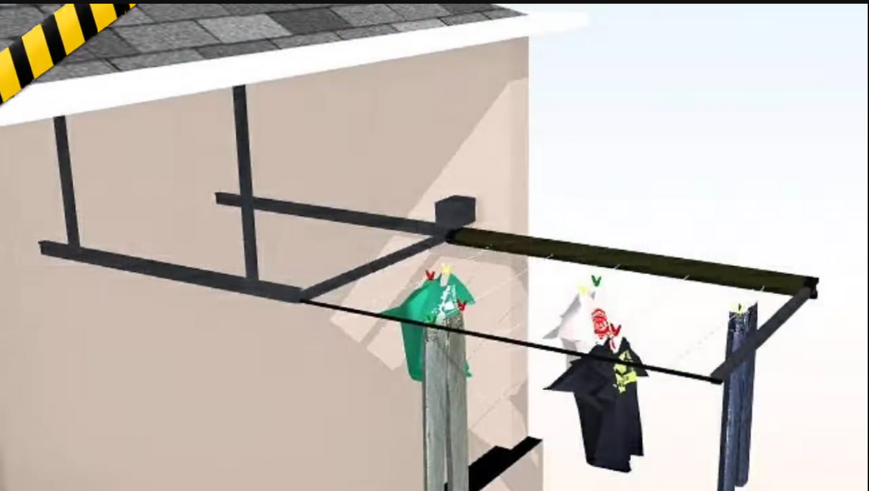
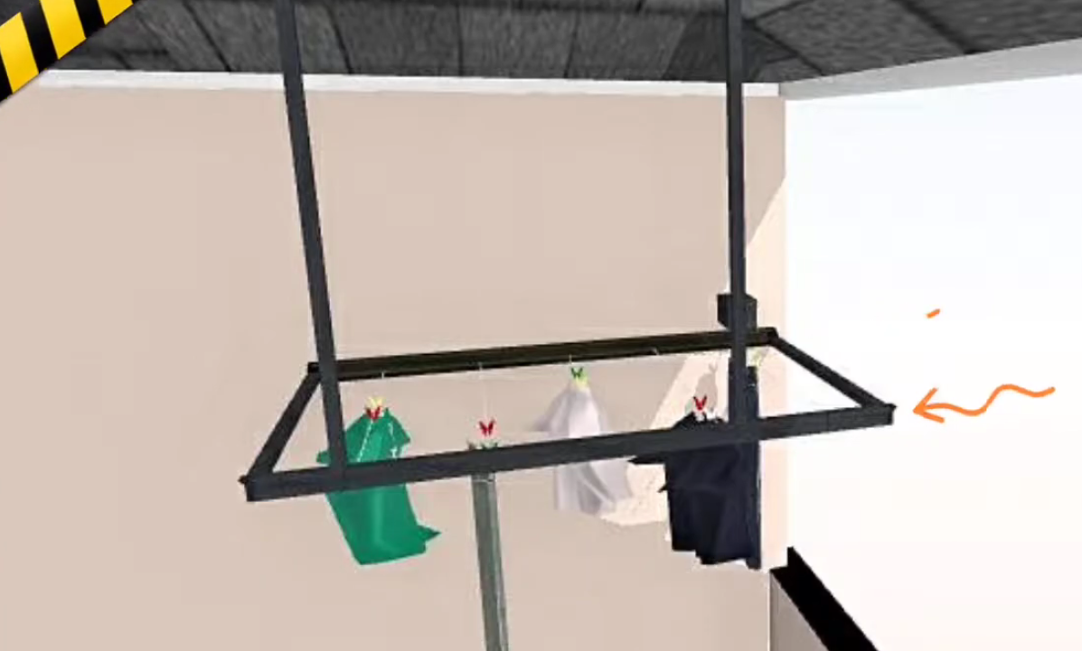

Slide 6

Obrigado pela atenção!
Thinkercad
Githhub

